Slide 1
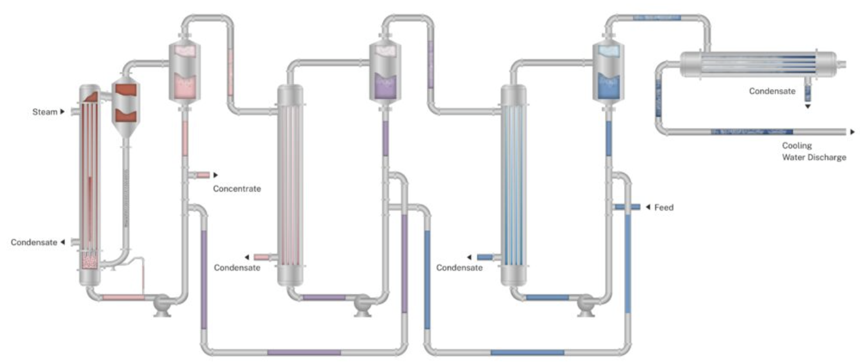
EVAPORATOR EFEK GANDA (MULTIPLE EFFECT EVAPORATOR)
Pertemuan ke -10 Operasi Perpindahan Kalor
Rinette Visca

Slide 2
PENGERTIAN EVAPORATOR EFEK GANDA (MULTIPLE EFFECT EVAPORATOR)
Multiple Effect Evaporator (MEE) adalah sistem yang digunakan untuk menguapkan cairan dengan efisiensi energi tinggi.
Sistem ini sangat penting dalam berbagai industri, termasuk pengolahan makanan, kimia, dan farmasi, di mana bahan cair perlu diperkental atau diuapkan.
Konsep dasar dari MEE adalah pemanfaatan efek berantai dari beberapa evaporator yang bekerja dalam satu sistem, yang memungkinkan penggunaan uap yang lebih efisien. Multiple Effect Evaporator bekerja berdasarkan prinsip termodinamika yang mengutamakan efisiensi penggunaan energi panas. Proses ini menggunakan uap panas yang dihasilkan pada setiap tahap untuk menguapkan lebih banyak cairan, mengurangi kebutuhan energi eksternal.

Slide 3
Prinsip Kerja MEE
Proses evaporasi pada MEE dilakukan dalam beberapa tahapan atau effect yang dihubungkan dalam satu rangkaian. Setiap efek menggunakan uap dari efek sebelumnya untuk memanaskan cairan yang akan diuapkan, sehingga meminimalkan kebutuhan energi.
Efek Pertama (First Effect): Pada efek pertama, uap dengan tekanan tinggi digunakan untuk memanaskan dan menguapkan cairan. Uap yang digunakan dalam efek pertama berasal dari sumber uap utama.
Efek Kedua (Second Effect): Uap yang dihasilkan pada efek pertama digunakan untuk memanaskan cairan di efek kedua, dan proses ini berulang untuk efek-efek berikutnya.
Efek Lanjutan: Setiap efek berikutnya memanfaatkan uap yang lebih rendah tekanannya, sehingga proses ini memaksimalkan penggunaan energi panas yang ada.

Slide 4
Prinsip Kerja MEE
Aliran Uap pada MEE: Forward vs. Backward
Forward Feed (Aliran Maju): Pada sistem aliran maju, uap dari efek pertama digunakan untuk memanaskan cairan di efek pertama, kemudian uap yang dihasilkan digunakan untuk memanaskan efek berikutnya, dan seterusnya.
Backward Feed (Aliran Mundur): Pada sistem aliran mundur, proses pemanasan dilakukan dari efek terakhir menuju efek pertama. Uap yang digunakan untuk memanaskan cairan di efek terakhir digunakan untuk memanaskan cairan di efek sebelumnya.

Slide 5
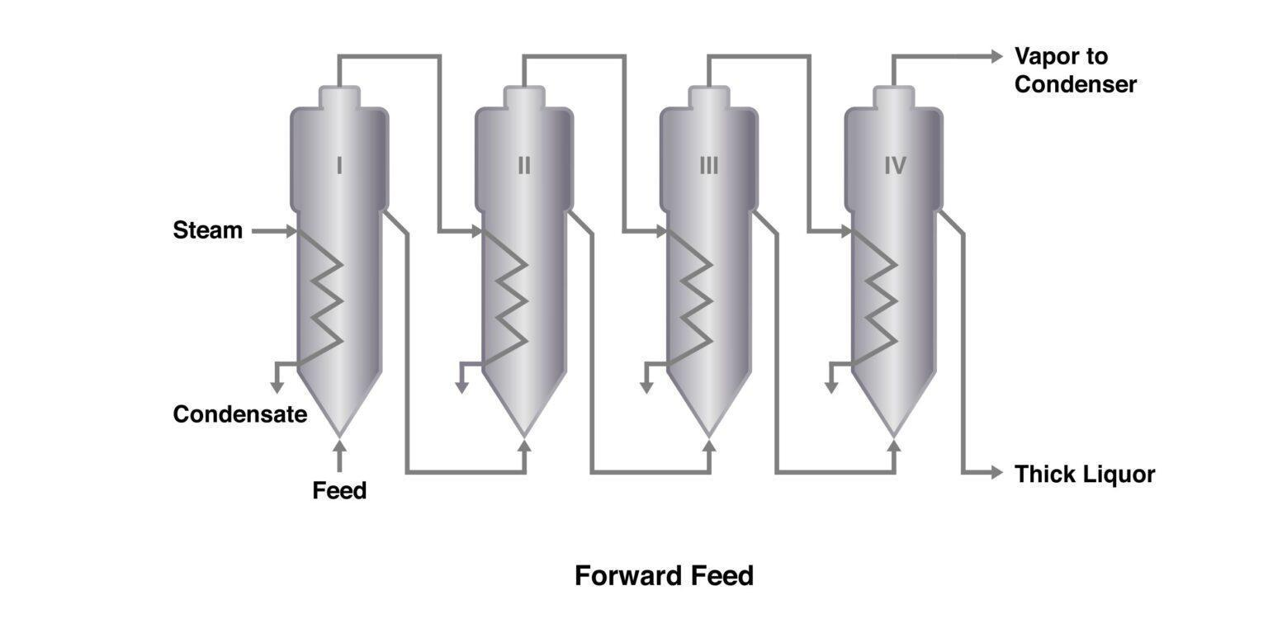
Airan forward feed dalam sistem Multiple Effect Evaporator

Slide 6
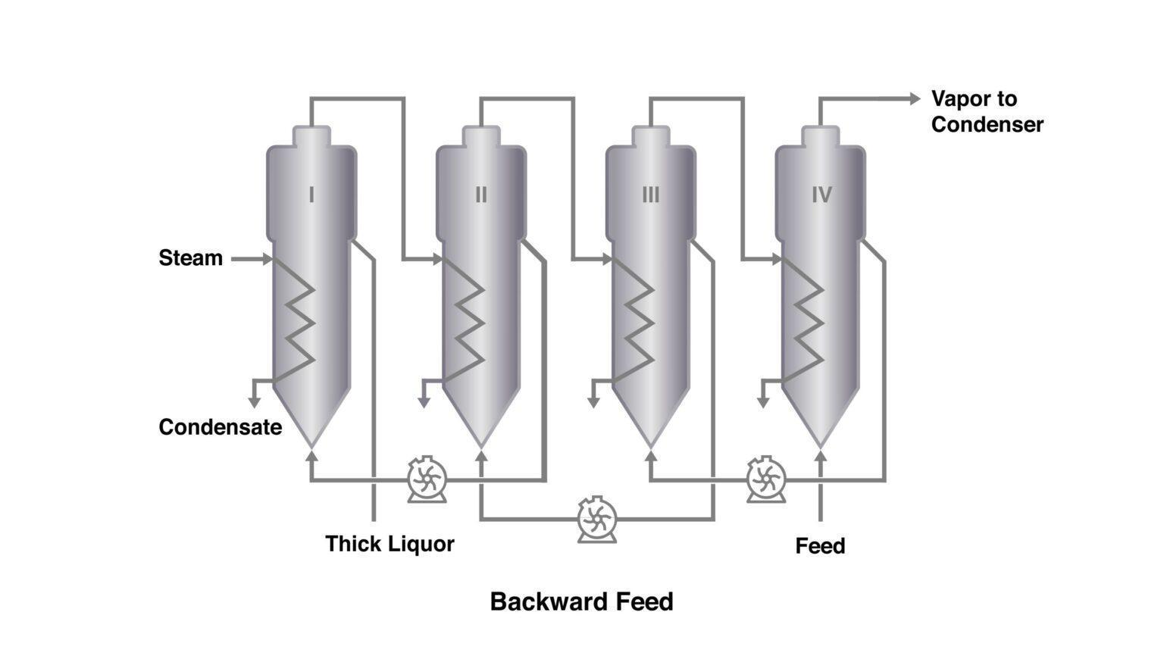
Airan backward feed dalam sistem Multiple Effect Evaporator

Slide 7
Prinsip Kerja Tekanan pada Triple Effect Evaporator:
Efek pertama menggunakan uap dari sumber eksternal (misalnya boiler) dengan tekanan tinggi. Uap ini digunakan untuk memanaskan cairan yang ada dalam evaporator dan menghasilkan uap yang lebih rendah tekanannya untuk digunakan pada efek berikutnya.
Efek kedua menggunakan uap dari efek pertama untuk memanaskan cairan lebih lanjut. Oleh karena itu, tekanan pada efek kedua lebih rendah, sehingga penguapan terjadi pada suhu yang lebih rendah daripada pada efek pertama.
Efek ketiga menggunakan uap dari efek kedua untuk memanaskan cairan, dengan tekanan yang lebih rendah lagi dan suhu yang lebih rendah. Uap yang dihasilkan pada efek ketiga biasanya merupakan produk akhir yang lebih terkoncentrasi.

Slide 8
EVAPORATOR EFEK GANDA (MULTIPLE EFFECT EVAPORATOR)

Slide 9
Airan backward dan forward dalam sistem Multiple Effect Evaporator
Tekanan pada Triple Effect Evaporator:
Efek Pertama (First Effect):
Tekanan: Biasanya beroperasi pada tekanan lebih tinggi, sekitar 2–3 bar (atau 200–300 kPa).
Suhu: Sekitar 120–150°C, tergantung pada jenis cairan dan suhu uap yang digunakan.
Efek Kedua (Second Effect):
Tekanan: Tekanan pada efek kedua lebih rendah dibandingkan efek pertama, biasanya 1.0–1.5 bar (atau 100–150 kPa).
Suhu: Suhu pada efek kedua akan lebih rendah, sekitar 100–120°C, karena uap dari efek pertama digunakan untuk memanaskan cairan di efek kedua.
Efek Ketiga (Third Effect):
Tekanan: Tekanan pada efek ketiga biasanya lebih rendah lagi, sekitar 0.5–1.0 bar (atau 50–100 kPa).
Suhu: Suhu pada efek ketiga lebih rendah, sekitar 80–100°C.

Slide 10
Triple effect evaporator
Keuntungan Pengaturan Tekanan Bertahap:
Efisiensi Energi: Dengan menurunkan tekanan pada setiap efek berturut-turut, sistem MEE memanfaatkan energi yang ada secara lebih efisien. Uap yang dihasilkan pada setiap efek digunakan untuk memanaskan efek berikutnya, mengurangi kebutuhan energi eksternal.
Penggunaan Uap yang Efektif: Pemanfaatan uap bertingkat ini dapat menghemat konsumsi uap dan mengurangi biaya operasional.
Faktor yang Mempengaruhi Tekanan:
Jenis cairan yang diuapkan (misalnya, air, larutan kimia, dll.).
Kebutuhan suhu penguapan yang berbeda untuk produk akhir.
Desain evaporator dan kemampuan sistem untuk menangani perubahan tekanan dan suhu.
Jadi, untuk triple effect evaporator, rentang tekanan operasional adalah sekitar 2–3 bar pada efek pertama, 1.0–1.5 bar pada efek kedua, dan 0.5–1.0 bar pada efek ketiga. Tekanan dan suhu ini akan bervariasi tergantung pada jenis cairan dan desain sistem evaporator yang digunakan dalam industri kimia.

Slide 11
Pengertian Fouling di Evaporator
Fouling pada evaporator adalah proses penumpukan atau pembentukan lapisan padat, kotoran, atau material lain di permukaan heat exchanger (penukar panas) yang menghambat perpindahan panas.
Lapisan fouling ini dapat berasal dari berbagai material seperti kalsium, magnesium, garam, protein, atau bahkan mikroorganisme yang terkandung dalam cairan yang diuapkan.
Penumpukan ini mengurangi efisiensi perpindahan panas pada evaporator, yang pada gilirannya mempengaruhi kinerja sistem dan dapat menyebabkan konsumsi energi yang lebih tinggi.
Fouling dapat terjadi baik di sisi uap (vapor) maupun di sisi cairan (feed), dan dapat disebabkan oleh berbagai faktor seperti suhu yang terlalu tinggi, komposisi cairan yang tidak stabil, atau bahkan waktu operasi yang panjang tanpa pemeliharaan.

Slide 12
Indikasi Terjadi Fouling di Evaporator
Beberapa indikasi yang dapat menunjukkan bahwa fouling sedang terjadi pada sistem evaporator antara lain:
Penurunan Efisiensi Perpindahan Panas
Jika ada penurunan dalam laju perpindahan panas, ini bisa menjadi tanda bahwa lapisan fouling menutupi permukaan heat exchanger, menghambat aliran panas.
2. Peningkatan Konsumsi Energi:
Untuk mempertahankan laju evaporasi yang sama, sistem harus meningkatkan input energi, karena peningkatan hambatan perpindahan panas.
3. Kenaikan Pressure pada Sistem:
Fouling dapat menyebabkan peningkatan tekanan pada evaporator. Lapisan fouling dapat menyumbat jalur aliran uap atau cairan, yang menyebabkan peningkatan tekanan pada sisi cairan atau uap.
4. Penurunan Aliran Cairan:
Jika aliran cairan di dalam evaporator menjadi terhambat atau tidak lancar, ini bisa disebabkan oleh penumpukan material fouling di dalam pipa atau permukaan evaporator.
5. Peningkatan Suhu pada Efek Tertentu:
Suhu yang tidak sesuai dengan perhitungan dapat menjadi tanda adanya fouling. Biasanya, fouling menyebabkan suhu di sisi uap meningkat karena terbatasnya perpindahan panas.

Slide 13
Tekanan (Pressure) dan Hubungannya dengan Fouling
Peningkatan tekanan pada evaporator sering kali merupakan indikasi bahwa fouling terjadi. Ketika lapisan fouling terbentuk di permukaan penukar panas, aliran cairan atau uap menjadi terganggu. Ini menyebabkan peningkatan resistansi terhadap aliran, yang mengarah pada kenaikan tekanan pada sisi evaporator.
Tekanan pada sisi cairan akan meningkat karena aliran yang terhambat, yang dapat mempengaruhi efisiensi penguapan.
Tekanan pada sisi uap juga bisa meningkat karena penghambatan perpindahan panas, yang memaksa sistem untuk bekerja lebih keras untuk menghasilkan uap yang diperlukan.
Jika tekanan pada sistem terus meningkat tanpa adanya perubahan yang signifikan dalam kondisi operasional, ini menunjukkan bahwa fouling sudah cukup parah dan perlu dilakukan pemeliharaan

Slide 14
Cara Mengatasi Fouling di Evaporator
Untuk mengatasi fouling pada evaporator, beberapa langkah pencegahan dan pemeliharaan dapat dilakukan:
Pembersihan Rutin:
Pembersihan mekanik: Menggunakan alat atau sikat untuk menghilangkan lapisan fouling dari permukaan evaporator.
Pembersihan kimia: Menggunakan bahan kimia tertentu (misalnya asam atau alkali) untuk melarutkan lapisan fouling yang terbentuk.
Pembersihan dengan air bertekanan tinggi: Menggunakan air dengan tekanan tinggi untuk membersihkan pipa dan permukaan evaporator.
Pengontrolan Kondisi Operasional:
Mengatur suhu: Mengurangi suhu operasi dapat membantu mencegah pembentukan deposit yang lebih padat pada permukaan evaporator.
Pengaturan pH: Mengatur pH dari feed yang digunakan pada evaporator untuk menghindari pembentukan kristal atau lapisan garam yang dapat menyebabkan fouling

Slide 15
Cara Mengatasi Fouling di Evaporator
3. Penggunaan Bahan Kimia Anti-Fouling: Bahan kimia seperti antiscalants atau dispersants dapat ditambahkan ke dalam sistem untuk mencegah pembentukan deposit atau menurunkan adhesi fouling pada permukaan evaporator.
4. Desain dan Pemilihan Material yang Tepat:Menggunakan material dengan tahanan fouling rendah pada permukaan evaporator. Misalnya, memilih bahan yang lebih tahan terhadap korosi dan penumpukan material pada permukaan.
5. Optimasi Aliran dan Pengaturan Kecepatan Cairan:Mengatur aliran cairan sehingga tidak terjadi stagnasi atau kecepatan yang terlalu rendah, yang dapat meningkatkan kemungkinan fouling.Menggunakan desain yang memungkinkan aliran turbulen, yang lebih efektif dalam mencegah pembentukan fouling.
6. Pemeliharaan dan Inspeksi Berkala:Melakukan inspeksi berkala untuk mendeteksi adanya fouling sebelum menjadi masalah besar. Ini bisa mencakup pemeriksaan visual, pengukuran tekanan, dan pemantauan suhu.
7. Penggunaan Sistem Dua Sirkulasi atau Dua Tahap:Sistem MEE dengan dua tahap atau dua sirkulasi dapat membantu dalam mengurangi jumlah fouling, terutama pada sistem yang digunakan untuk evaporasi cairan dengan kandungan padatan tinggi.

Slide 16
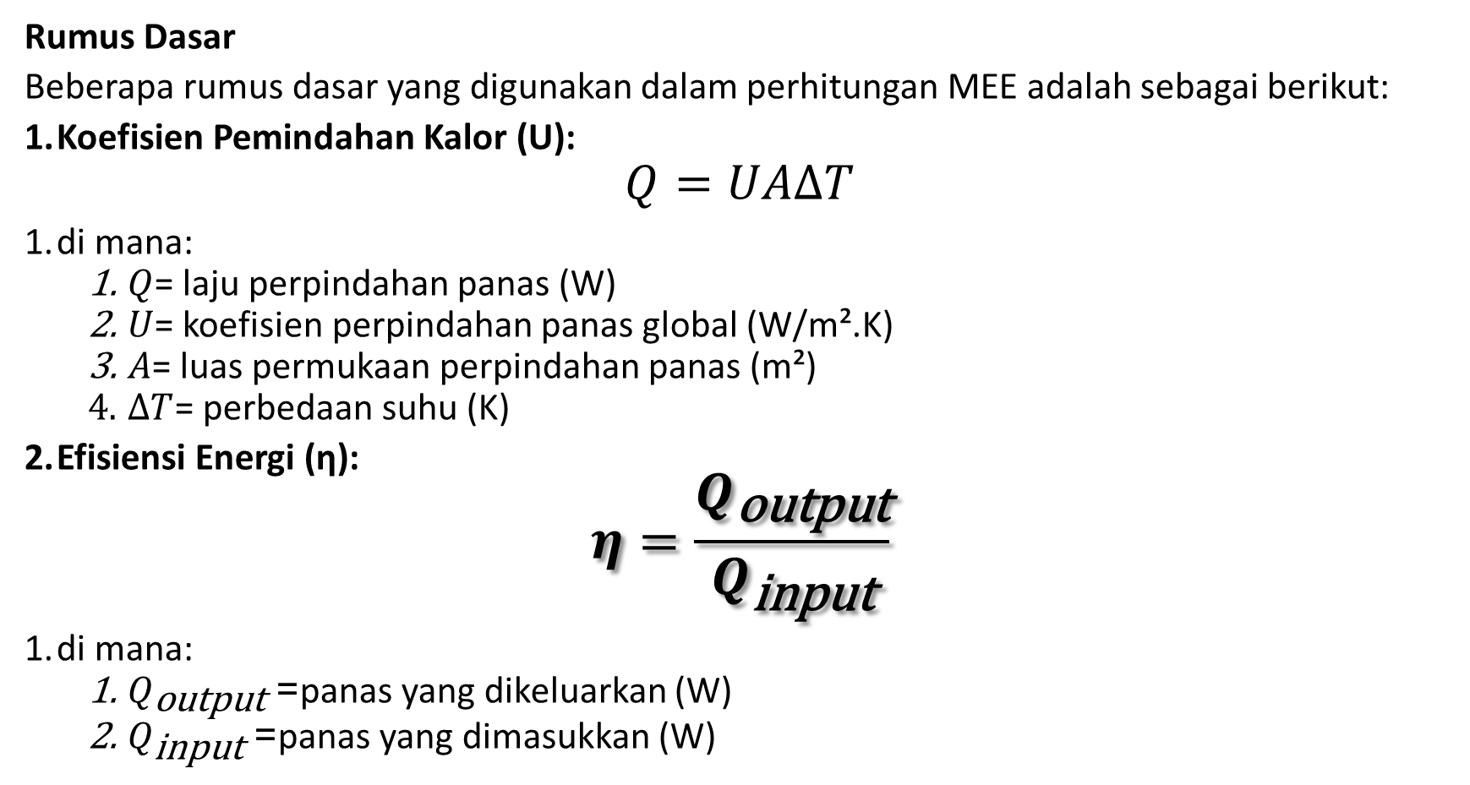
Perhitungan dalam Multiple Effect Evaporator
Rumus Dasar
Beberapa rumus dasar yang digunakan dalam perhitungan MEE adalah sebagai berikut:
Koefisien Pemindahan Kalor (U):
$$Q=UAΔT$$
di mana:
$Q$= laju perpindahan panas (W)
$U$= koefisien perpindahan panas global (W/m².K)
$A$= luas permukaan perpindahan panas (m²)
$ΔT$= perbedaan suhu (K)
Efisiensi Energi (η):
$$η=\frac{Q_{\text{output}}}{Q_{\text{input}}}$$
di mana:
$Q_{\text{output}}$= panas yang dikeluarkan (W)
$Q_{\text{input}}$= panas yang dimasukkan (W)

Slide 17
CONTOH SOAL

Slide 18
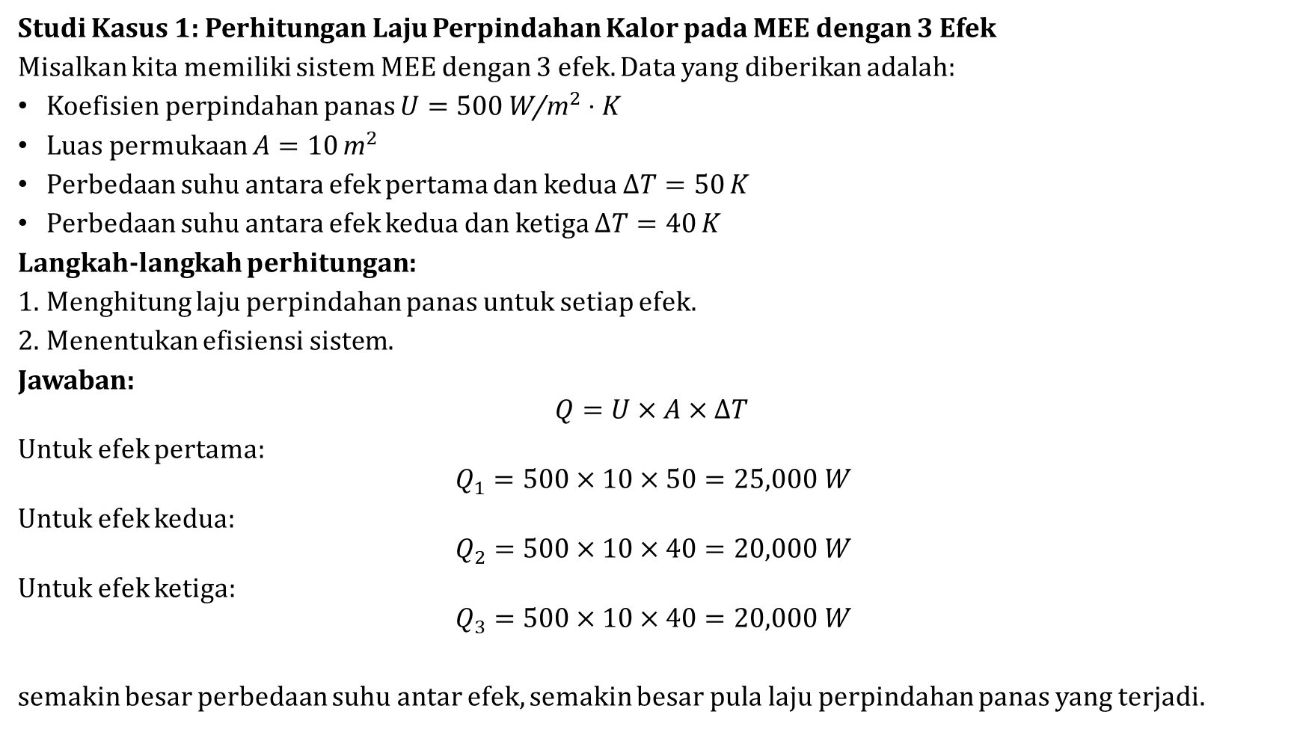
Studi Kasus 1: Perhitungan Laju Perpindahan Kalor pada MEE dengan 3 Efek
Misalkan kita memiliki sistem MEE dengan 3 efek. Data yang diberikan adalah:
Koefisien perpindahan panas $U=500 {\text{W}\text{/}\text{m}}^{2}⋅\text{K}$
Luas permukaan $A=10 {\text{m}}^{2}$
Perbedaan suhu antara efek pertama dan kedua $ΔT=50 \text{K}$
Perbedaan suhu antara efek kedua dan ketiga $ΔT=40 \text{K}$
Langkah-langkah perhitungan:
Menghitung laju perpindahan panas untuk setiap efek.
Menentukan efisiensi sistem.
Jawaban:
$$Q=U×A×ΔT$$
Untuk efek pertama:
$$Q_{1}=500×10×50=25,000 \text{W}$$
Untuk efek kedua:
$$Q_{2}=500×10×40=20,000 \text{W}$$
Untuk efek ketiga:
$$Q_{3}=500×10×40=20,000 \text{W}$$
semakin besar perbedaan suhu antar efek, semakin besar pula laju perpindahan panas yang terjadi.

Slide 19
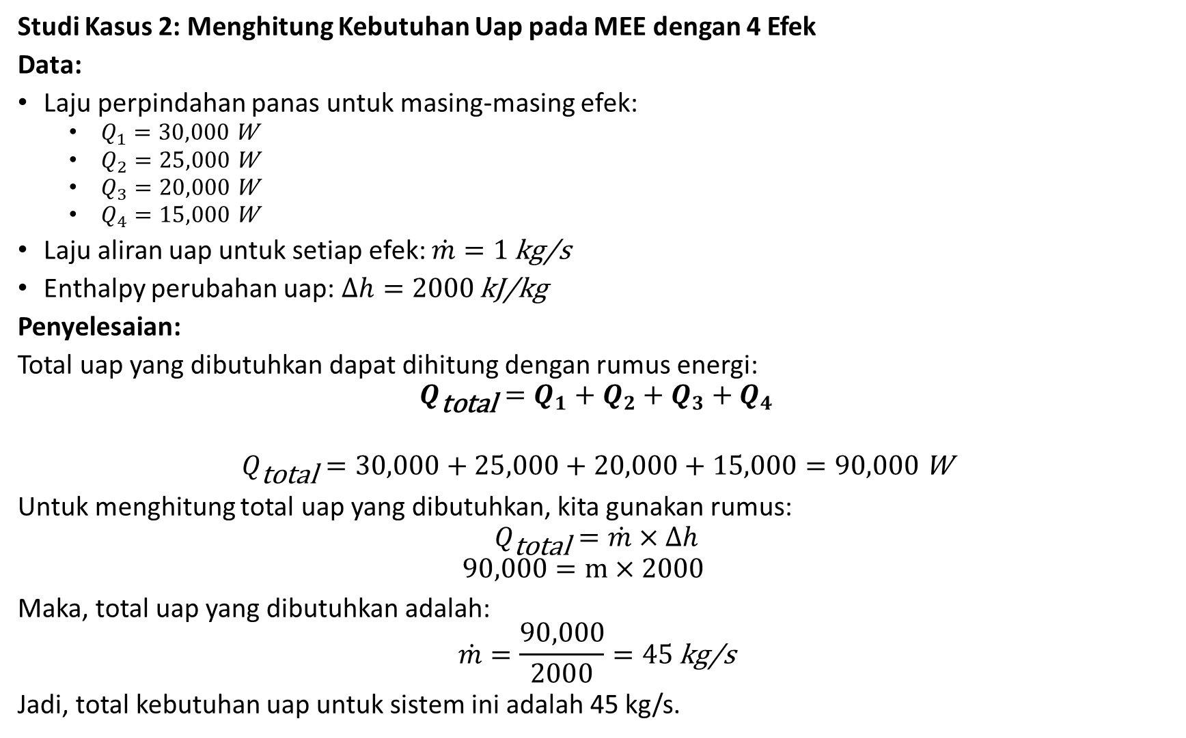
Studi Kasus 2: Menghitung Kebutuhan Uap pada MEE dengan 4 Efek
Data:
Laju perpindahan panas untuk masing-masing efek:
$Q_{1}=30,000 \text{W}$
$Q_{2}=25,000 \text{W}$
$Q_{3}=20,000 \text{W}$
$Q_{4}=15,000 \text{W}$
Laju aliran uap untuk setiap efek: $\dot{m}=1 \text{kg}\text{/}\text{s}$
Enthalpy perubahan uap: $Δh=2000 \text{kJ}\text{/}\text{kg}$
Penyelesaian:
Total uap yang dibutuhkan dapat dihitung dengan rumus energi:
$$Q_{\text{total}}=Q_{1}+Q_{2}+Q_{3}+Q_{4}$$
$$Q_{\text{total}}=30,000+25,000+20,000+15,000=90,000 \text{W}$$
Untuk menghitung total uap yang dibutuhkan, kita gunakan rumus:
$$Q_{\text{total}}=\dot{m}×Δh$$
$$90,000=m×2000$$
Maka, total uap yang dibutuhkan adalah:
$$\dot{m}=\frac{90,000}{2000}=45 \text{kg}\text{/}\text{s}$$
Jadi, total kebutuhan uap untuk sistem ini adalah 45 kg/s.

Slide 20
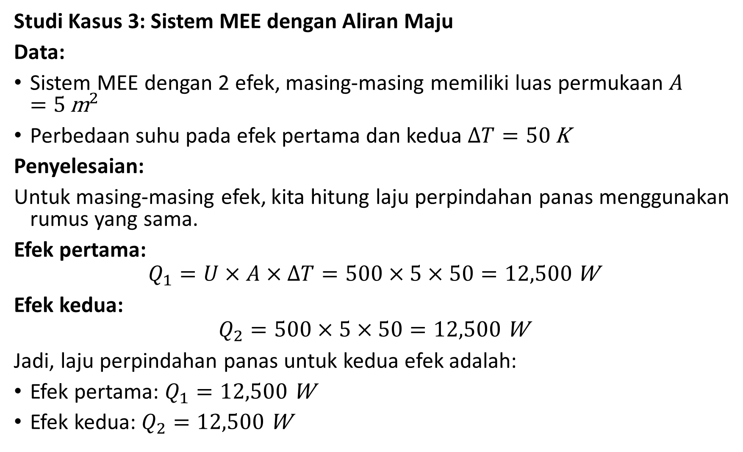
Studi Kasus 3: Sistem MEE dengan Aliran Maju
Data:
Sistem MEE dengan 2 efek, masing-masing memiliki luas permukaan $A=5 {\text{m}}^{2}$
Perbedaan suhu pada efek pertama dan kedua $ΔT=50 \text{K}$
Penyelesaian:
Untuk masing-masing efek, kita hitung laju perpindahan panas menggunakan rumus yang sama.
Efek pertama:
$$Q_{1}=U×A×ΔT=500×5×50=12,500 \text{W}$$
Efek kedua:
$$Q_{2}=500×5×50=12,500 \text{W}$$
Jadi, laju perpindahan panas untuk kedua efek adalah:
Efek pertama: $Q_{1}=12,500 \text{W}$
Efek kedua: $Q_{2}=12,500 \text{W}$

Slide 21
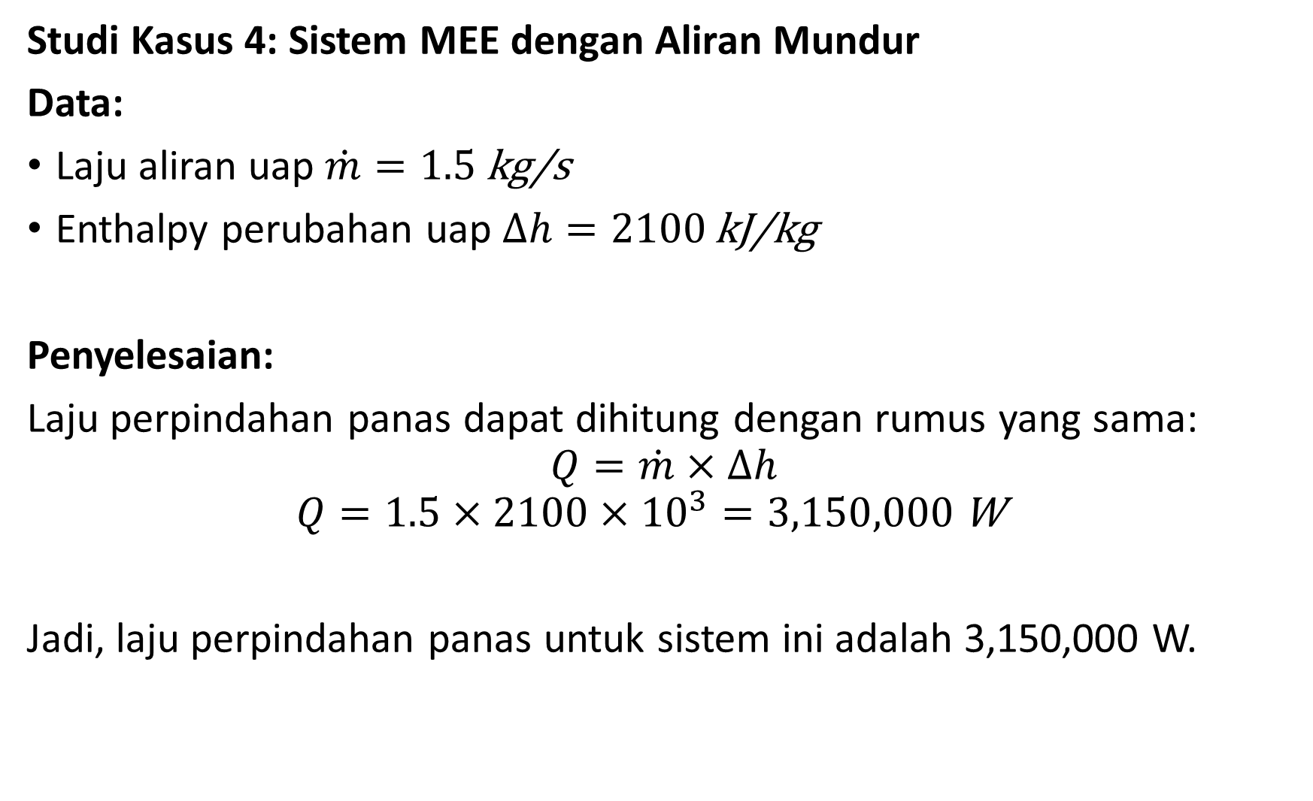
Studi Kasus 4: Sistem MEE dengan Aliran Mundur
Data:
Laju aliran uap $\dot{m}=1.5 \text{kg}\text{/}\text{s}$
Enthalpy perubahan uap $Δh=2100 \text{kJ}\text{/}\text{kg}$
Penyelesaian:
Laju perpindahan panas dapat dihitung dengan rumus yang sama:
$$Q=\dot{m}×Δh$$
$$Q=1.5×2100×{10}^{3}=3,150,000 \text{W}$$
Jadi, laju perpindahan panas untuk sistem ini adalah 3,150,000 W.

Slide 22
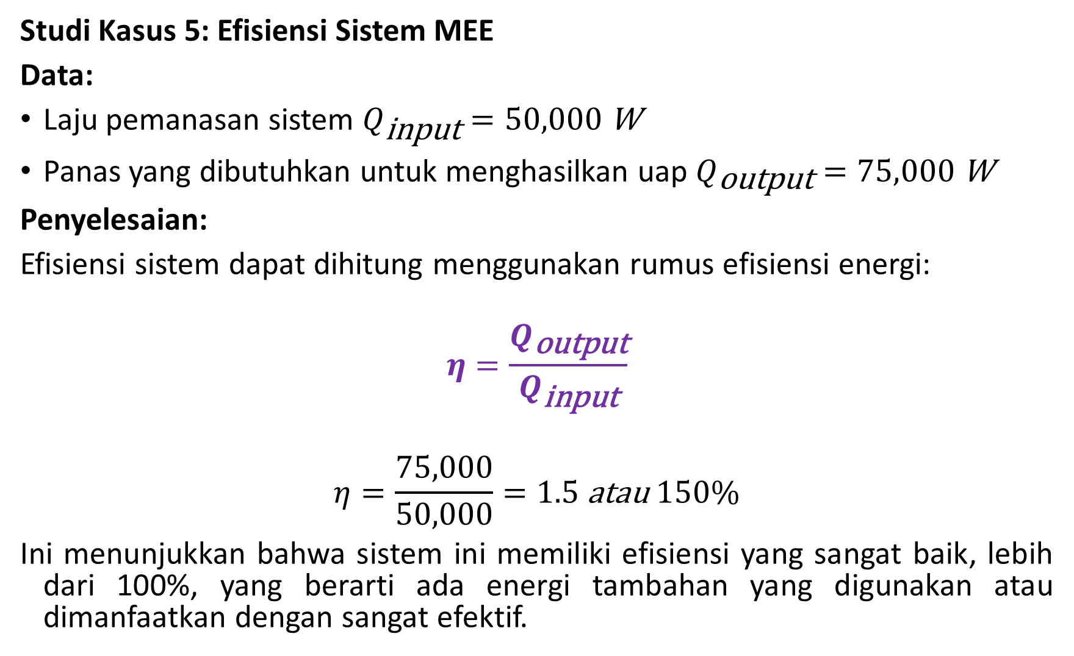
Studi Kasus 5: Efisiensi Sistem MEE
Data:
Laju pemanasan sistem $Q_{\text{input}}=50,000 \text{W}$
Panas yang dibutuhkan untuk menghasilkan uap $Q_{\text{output}}=75,000 \text{W}$
Penyelesaian:
Efisiensi sistem dapat dihitung menggunakan rumus efisiensi energi:
$$η=\frac{Q_{\text{output}}}{Q_{\text{input}}}$$
$$η=\frac{75,000}{50,000}=1.5 \text{atau} 150\%$$
Ini menunjukkan bahwa sistem ini memiliki efisiensi yang sangat baik, lebih dari 100%, yang berarti ada energi tambahan yang digunakan atau dimanfaatkan dengan sangat efektif.

Slide 23
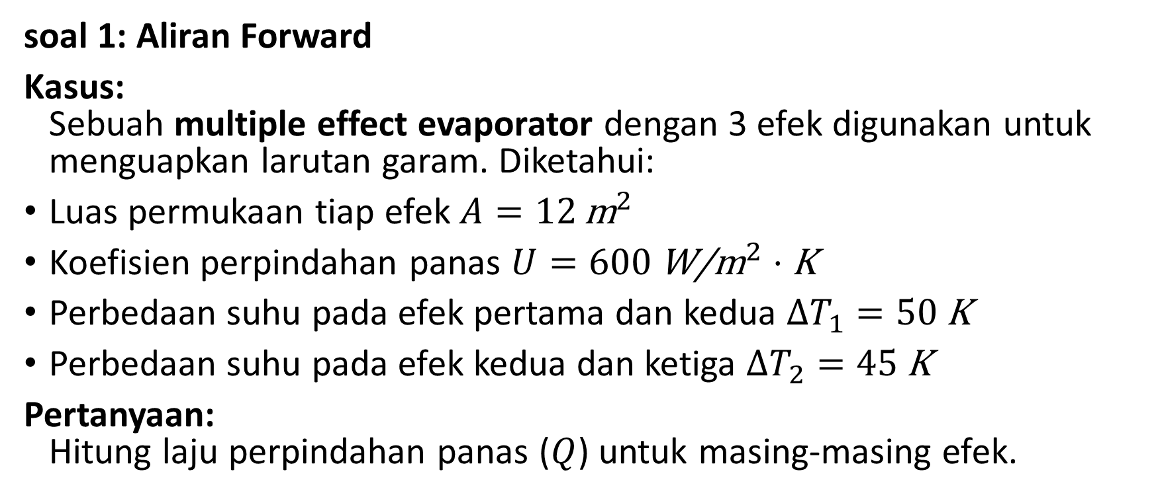
TUGAS HARI INI
soal 1: Aliran Forward
Kasus: Sebuah multiple effect evaporator dengan 3 efek digunakan untuk menguapkan larutan garam. Diketahui:
Luas permukaan tiap efek $A=12 {\text{m}}^{2}$
Koefisien perpindahan panas $U=600 {\text{W}\text{/}\text{m}}^{2}⋅\text{K}$
Perbedaan suhu pada efek pertama dan kedua $ΔT_{1}=50 \text{K}$
Perbedaan suhu pada efek kedua dan ketiga $ΔT_{2}=45 \text{K}$
Pertanyaan: Hitung laju perpindahan panas ($Q$) untuk masing-masing efek.

Slide 24
PERTANYAAN ?

Slide 25
Kesimpulan
Efisiensi Energi yang Tinggi: Multiple Effect Evaporator (MEE) menggunakan sistem berlapis di mana uap dari setiap efek digunakan untuk memanaskan efek berikutnya, mengoptimalkan pemanfaatan energi dan mengurangi kebutuhan uap eksternal, yang meningkatkan efisiensi operasional.
Peningkatan Perpindahan Panas: Dengan perbedaan suhu yang terkontrol pada setiap efek, sistem MEE memungkinkan perpindahan panas yang lebih efektif, meskipun dalam beberapa kasus terjadi penurunan tekanan dan suhu seiring dengan bertambahnya efek.
Pengaruh Aliran Forward dan Backward: Pada sistem aliran forward, uap mengalir dari efek pertama ke efek berikutnya, sementara pada aliran backward, proses pemanasan dilakukan mulai dari efek terakhir menuju efek pertama. Pemilihan aliran dapat mempengaruhi tekanan dan suhu operasional pada tiap efek.
Pengaruh Fouling pada Performa: Fouling atau penumpukan material di permukaan evaporator dapat menghambat perpindahan panas, menyebabkan penurunan efisiensi, peningkatan tekanan, dan kebutuhan energi yang lebih tinggi. Oleh karena itu, pembersihan dan pemeliharaan rutin sangat penting.

Slide 26
Referensi
Perry, R.H., & Green, D.W. (2008). Perry's Chemical Engineers' Handbook (8th ed.). McGraw-Hill.
Mott, R.L. (2006). Applied Fluid Mechanics (5th ed.). Pearson Education.
Geankoplis, C.J. (2003). Transport Processes and Unit Operations. Prentice Hall.
Finn, J. (2015). Energy Efficiency in Chemical Process Industry. CRC Press.
Smith, R. (2016). Chemical Engineering Design: Principles, Practice, and Economics of Plant and Process Design. Butterworth-Heinemann.

Slide 27
Terima Kasih

